Slide 1
Уровень интеллектуального развития и тип информационного метаболизма
Докладчики:
Яковенко А.А., Пушкарева С.П.

Slide 2
Рассматривается влияние типа информационного метаболизма (ТИМа) на уровень интеллектуального развития (IQ).
Гипотеза: предполагается, что наиболее высокий уровень коэффициента IQ будут демонстрировать представители экстравертных логических типов, и в целом логический ТИМ более успешно справится с тестовыми заданиями, нежели этический.

Slide 3
Инструментарий: тест « Прогрессивные матрицы Равена»
Испытуемые: офисные сотрудники, с высшим образованием, возраст от 25 до 45 лет.
Общая численность выборки: 40 человек.

Slide 4
Тест Равена (Raven Progressive Matrices) на настоящий момент является одним из наиболее известных и популярных тестов, применяемых в диагностической работе практическими психологами. Тестом Равена пользуются в более чем 100 странах мира.
Прогрессивные матрицы Равена предназначены для определения уровня умственного (интеллектуального) развития испытуемых в возрасте от 4,5 до 65 лет и старше. Матрицы Равена могут применяться на выборках испытуемых с любым языковым составом и социокультурным фоном, с любым уровнем речевого развития.

Slide 5
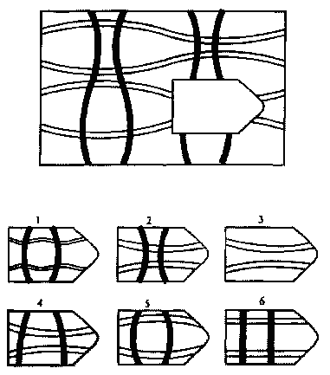
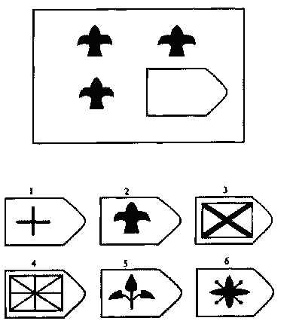
Тест состоит из нескольких серий заданий:
Cерия А. «Принцип взаимосвязи в структуре матриц» От обследуемого требуется дополнение недостающей части изображения.
Психологическое значение: решение зависит от уровня внимательности, уровня статистического представления, воображения и уровня визуального различия (дискриминации).

Slide 6
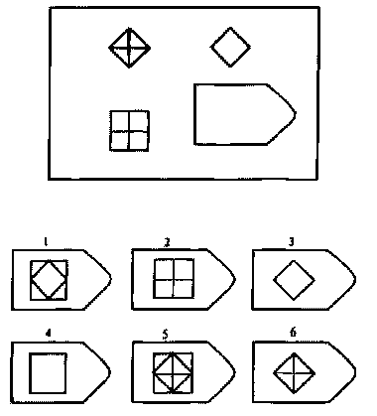
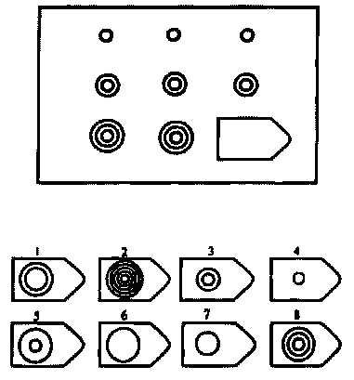
Серия В. «Принцип аналогии между парами фигур» Сводится к нахождению аналогии между парами фигур. Обследуемый раскрывает этот принцип путем постепенной дифференциации элементов. При решении используется также способность постигать симметрию. Серия В построена по принципу аналогии между парами фигур.
Психологическое значение: способность линейной дифференциации и суждение (умозаключение) на основе линейных взаимосвязей.

Slide 7
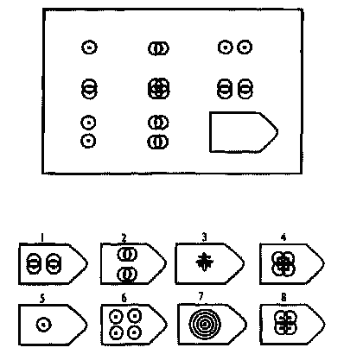
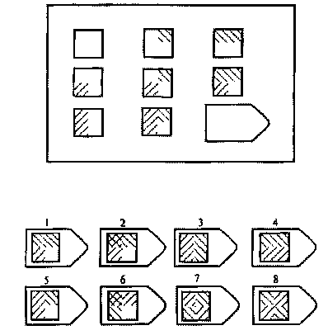
Серия С. «Принцип прогрессивных изменений в фигурах матриц» Задания этой серии содержат сложные изменения фигур в соответствии с принципом их непрерывного развития, «обогащения» по вертикали и горизонтали.
Психологическое значение: проявляется способность к динамической (быстрой) наблюдательности и прослеживанию непрерывных изменений, динамическая внимательность и воображение, способность представлять.

Slide 8
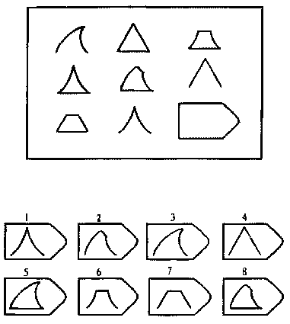
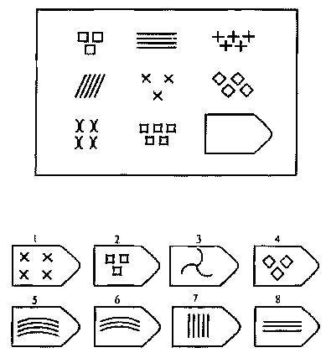
Серия D. «Принцип перегруппировки фигур» Серия составлена по принципу перестановки фигур в матрице по горизонтальному и вертикальному направлениям. Психологическое значение: решение зависит от способностей схватывать количественные и качественные изменения в упорядочении (составлении) фигур согласно закономерности используемых изменений.

Slide 9
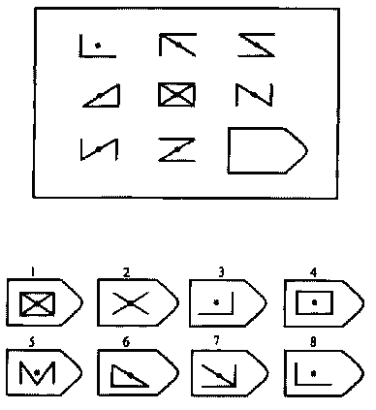
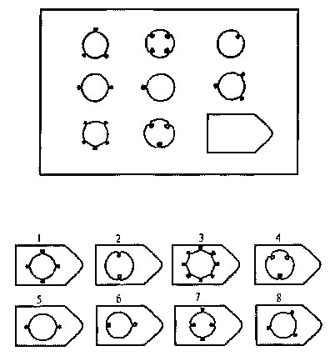
Серия Е.«Принцип разложения фигур на элементы». Процесс решения заданий этой серии заключается в анализе фигур основного изображения, выявления значимых признаков, которые могут варьироваться, и последующей «сборки» недостающей фигуры по частям.
Психологическое значение: способность наблюдать сложное количественное и качественное различие кинетических, динамических рядов. Высшая форма абстракции и динамического синтеза.

Slide 10
Оценка результатов выполнения теста производится путем перевода сырых баллов в коэффициент с учетом возрастных норм.
Шкала умственных способностей
Показатели IQ | Уровень развития интеллекта
Свыше 140 | очень высокий, выдающийся интеллект
Более 120 | высокий, незаурядный интеллект
110-120 | незаурядный, хороший интеллект
100-110 | нормальный, выше среднего интеллект
90-100 | средний интеллект
80-90 | слабый, ниже среднего интеллект
70-80 | небольшая степень слабоумия
50-70 | дебильное слабоумие
20-50 | имбецильность, средняя степень слабоумия
0-20 | идиотия, самая большая степень слабоумия

Slide 11
Результаты и выводы:
Экстравертные логики |  | Интровертные логики
ЛСЭ | 131 | ЛСИ | 129
ЛИЭ | 130 | ЛИИ | 125
ЛСЭ | 126 | ЛСИ | 123
ЛСЭ | 120 | ЛСИ | 121
СЛЭ | 118 | ЛСИ | 112
СЛЭ | 102 | СЛИ | 110
ЛСЭ | 102 | ЛСИ | 110
ЛИЭ | 102 | СЛИ | 109
ЛИЭ | 98 | СЛИ | 99
СЛЭ | 97 | ЛСИ | 98
ЛСЭ | 92 | ИЛИ | 81
Всего:11 |  | Всего:11
Экстравертные этики |  | Интровертные этики
ИЭЭ | 127 | ИЭИ | 124
ЭСЭ | 123 | ЭИИ | 124
ИЭЭ | 118 | ИЭИ | 121
ЭИЭ | 116 | ЭСИ | 118
ИЭЭ | 115 | ИЭИ | 118
СЭЭ | 113 | ИЭИ | 106
ИЭЭ | 112 | ИЭИ | 100
ИЭЭ | 111 | ЭИИ | 74
ЭИЭ | 107
ИЭЭ | 100
Всего: 10 |  | Всего: 8

Slide 12
В данной выборке мы наблюдаем следующий диапазон показателей IQ:
Экстравертные логики: от 92 баллов, что соответствует среднему интеллекту, до 131 балла, что является высоким, незаурядным интеллектом.
Интровертные логики: от 81балла, что является ниже среднего интеллекта, до 129 баллов, что является высоким, незаурядным интеллектом.
Экстравертные этики: от 100 баллов, что является верхней границей показателя среднего интеллекта, до 127 баллов, что является высоким, незаурядным интеллектом.
Интровертные этики: от 74 баллов, что соответствует недоразвитию интеллекта, до 124 баллов, что является высоким, незаурядным интеллектом.

Slide 13
ВЫВОДЫ:
Высокий незаурядный интеллект (более 120 баллов) демонстрируют как экстравертные логики, так и интровертные этики.
При этом средний интеллект (90-100 баллов) наблюдаются у всех категорий ТИМов испытуемых.
Таким образом, данный эксперимент доказывает отсутствие прямой корреляции между типом информационного метаболизма и уровнем развития интеллекта.

Slide 14
Спасибо за внимание!

